Slide 1
PROPAGACION Y ANTENAS
Como se propagan las ondas de radio.
LU1HLH

Slide 2
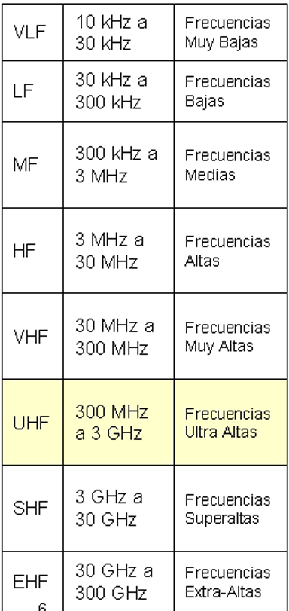
BANDAS DE FRECUENCIAS

Slide 3
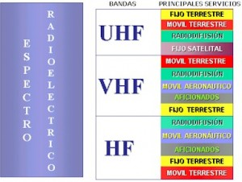
BANDAS MAS USADAS POR
RADIO AFICIONADOS
ONDA DIRECTA
Hasta 100km
ONDA DIRECTA
80 a 150km
Saltos mayores distancias por esporadica E.
ONDA REFRACTADA EN IONOSFERA. Cubre largas distancias según hora, frecuencia y manchas solares.

Slide 4
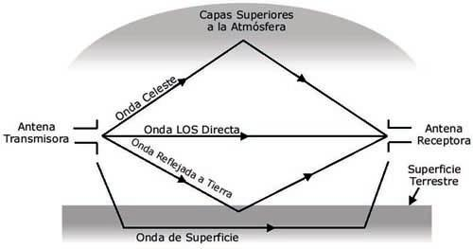
Formas de propaggacion de las ondas.

Slide 5
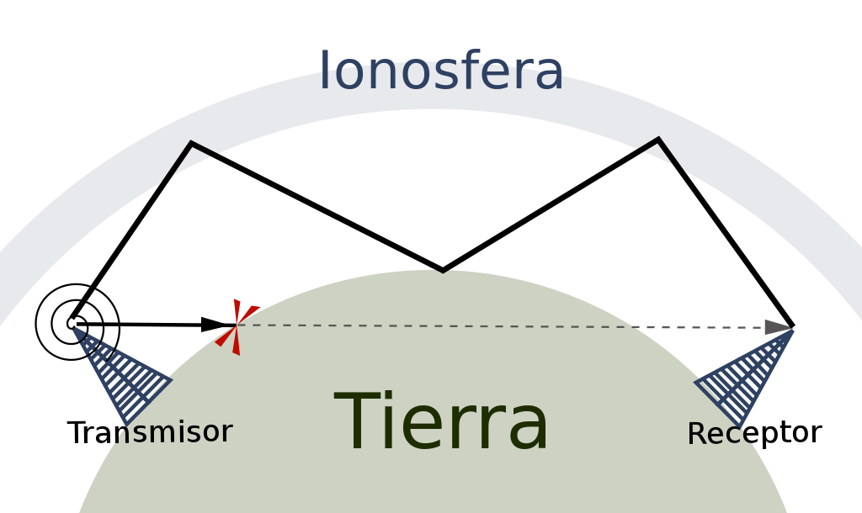
Refraccion de onda de radio en la Ionosfera.

Slide 6
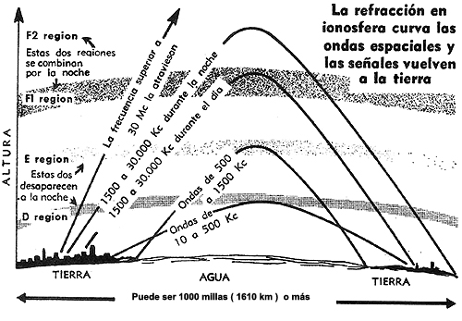
REFRACCION EN LA IONOSFERA

Slide 7
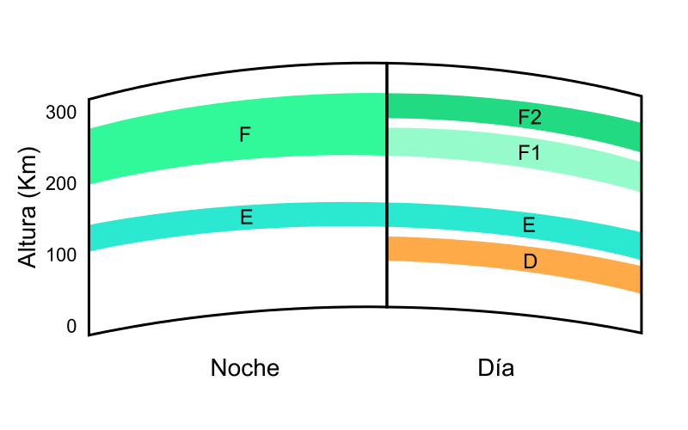
CAPAS DE LA IONOSFERA

Slide 8
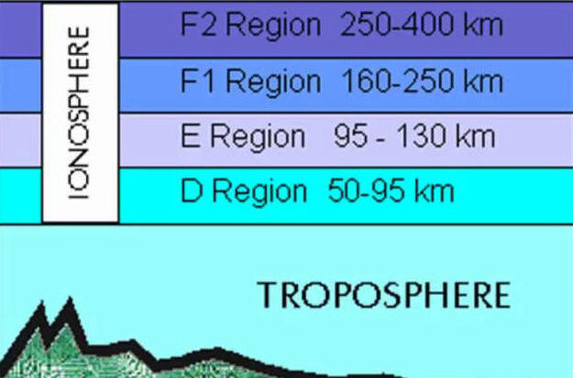
Capas de la Ionosfera.

Slide 9
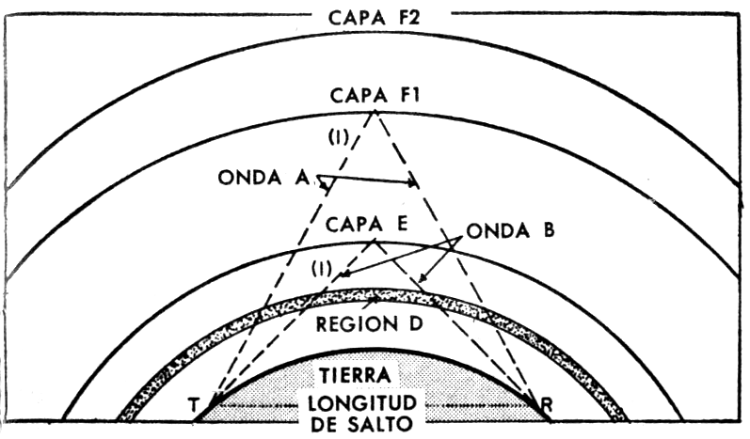
SALTO DE ONDAS DE RADIO EN LAS CAPAS DE LA IONOSFERA

Slide 10
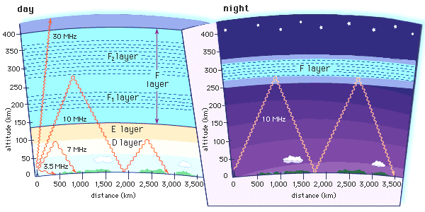
Ionosfera. Dia y Noche.

Slide 11
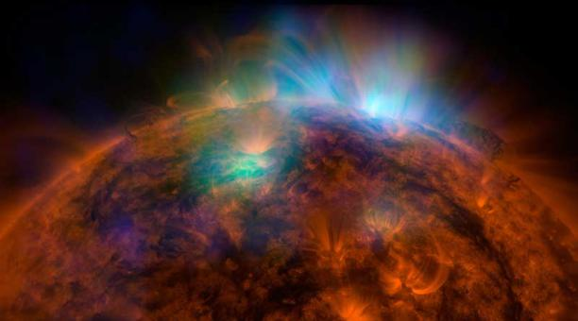
Foto del Sol, con sus tormentas

Slide 12
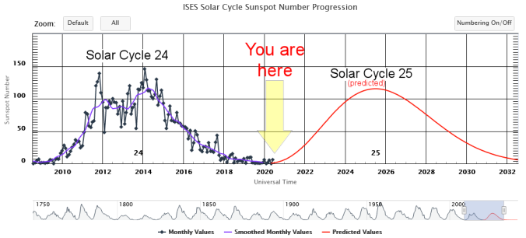

Slide 13
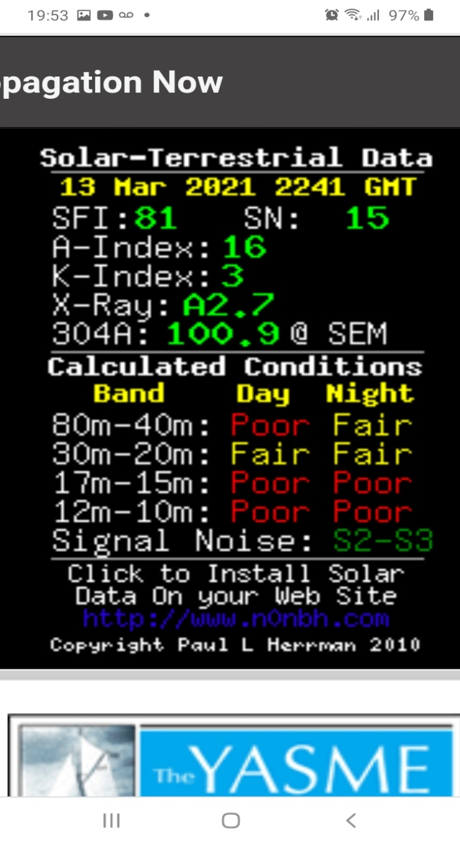
Propagacion según flujo solar.
Valores para buenos comunicados en HF.
SFI: flujo solar, mayor a 100.
SN: numero manchas solares, mayor a 50.
A: actividad del campo magnético las ultimas 24hs.,menor a 15.
K: estado actual del campo magnético, menor a 3.

Slide 14
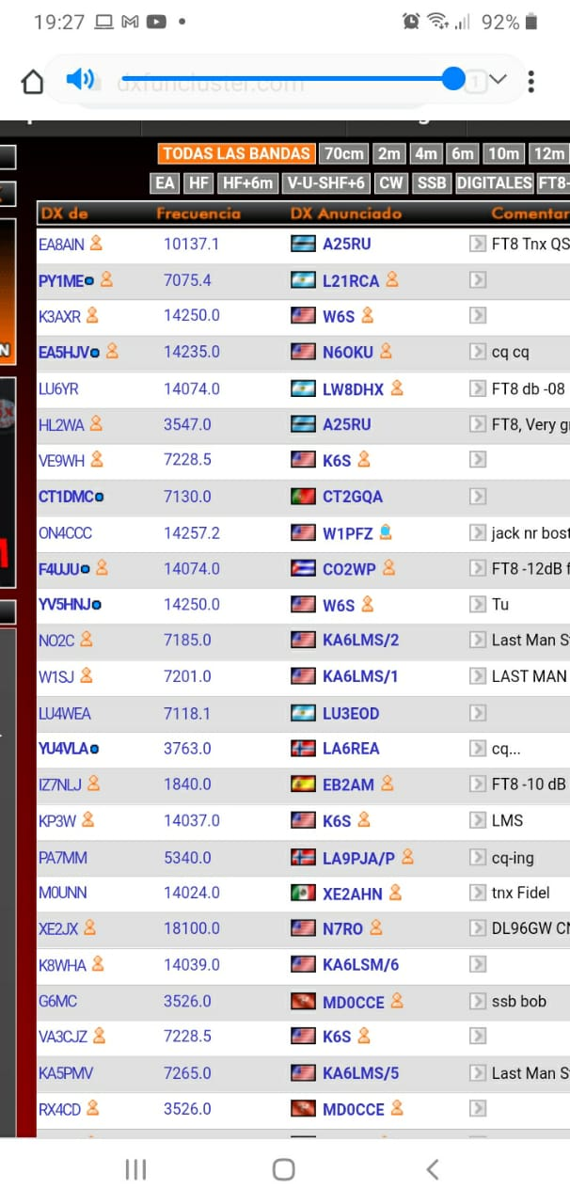
Imagen de DX FUN. Cluster.

Slide 15
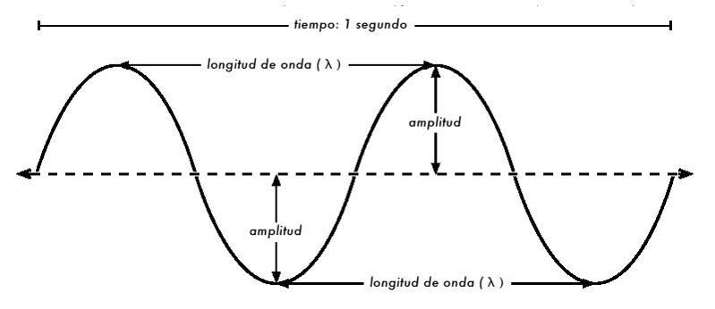
Longitud de onda y frecuencia

Slide 16
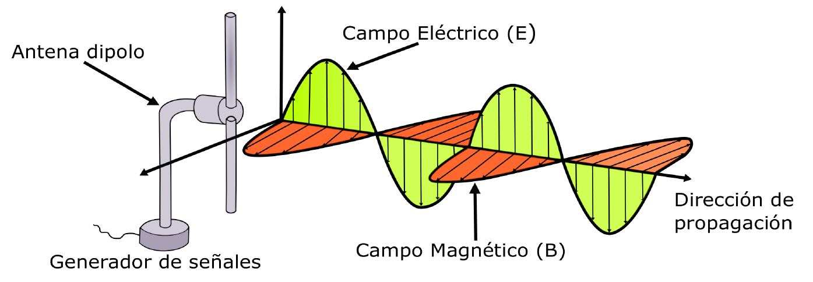
ONDA ELECTROMAGNETICA

Slide 17
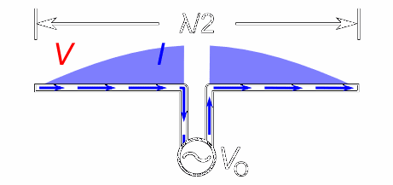
Dipolo media onda.

Slide 18
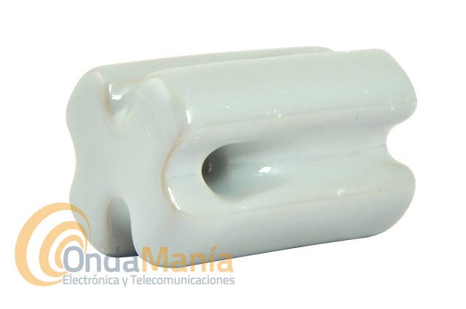
Aislador huevito.

Slide 19
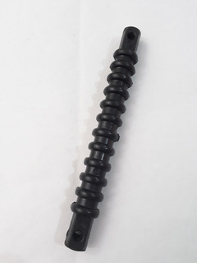
Aislador plastico

Slide 20
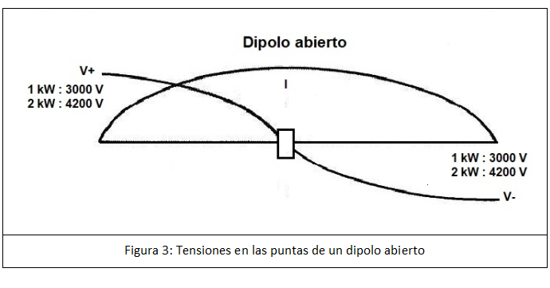
Grafico de tension en dipolo

Slide 21
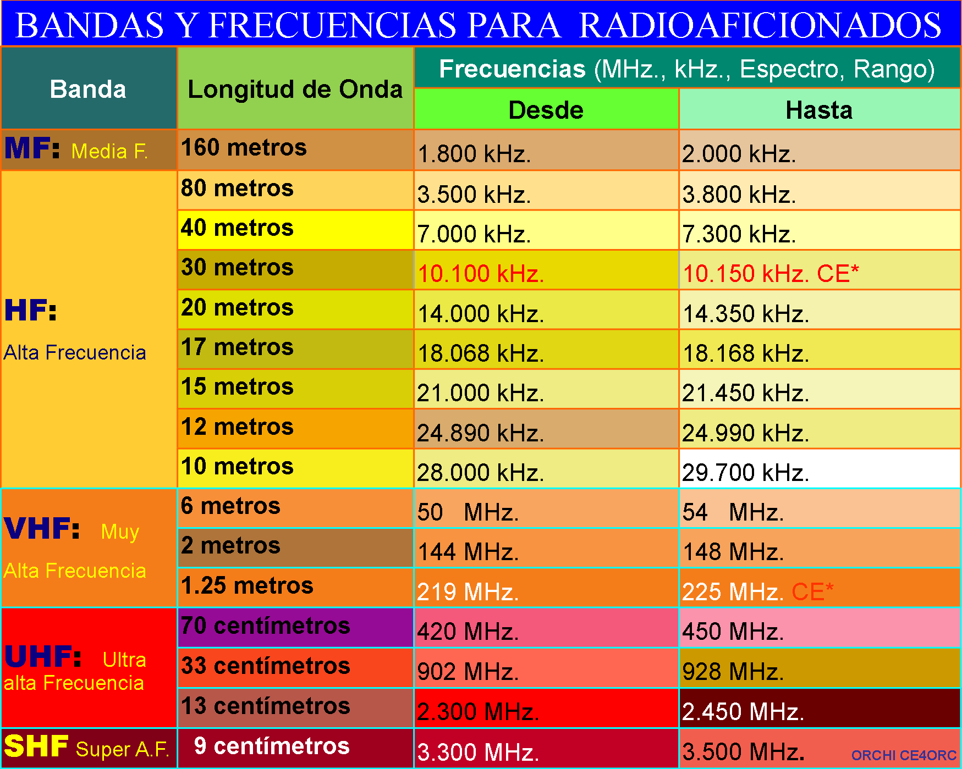
TABLA DE FRECUENCIAS para AFICIONADOS.

Slide 22
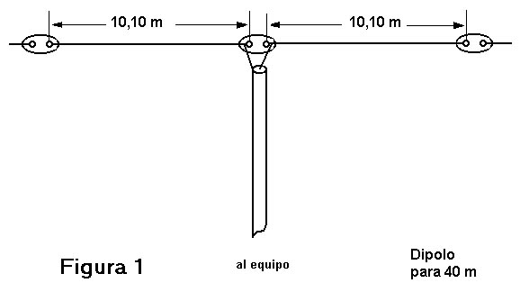
Dipolo media onda para 40 mts

Slide 23
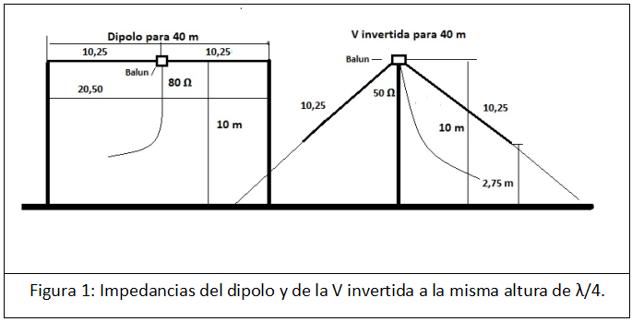
DIPOLO HORIZINTAL Y V

Slide 24
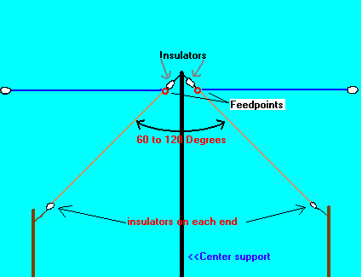
Antena dipolo en V

Slide 25
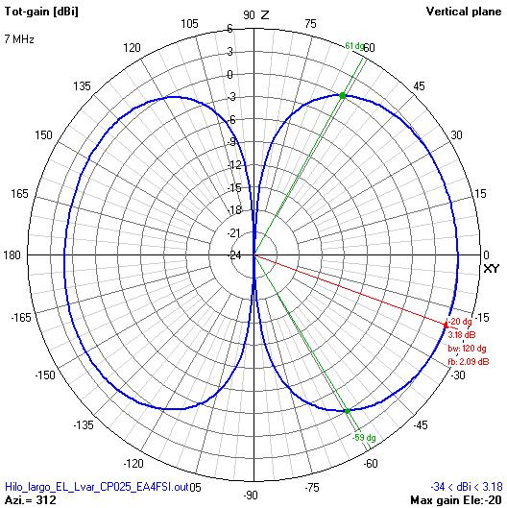
Grafico radiación dipolo

Slide 26
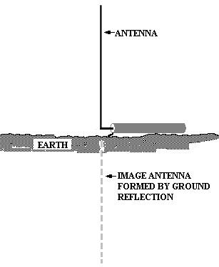
Antena cuarto de onda

Slide 27
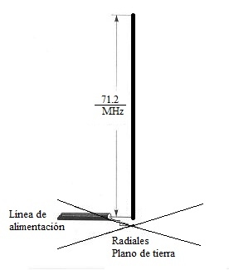
Vertical con planos de tierra

Slide 28
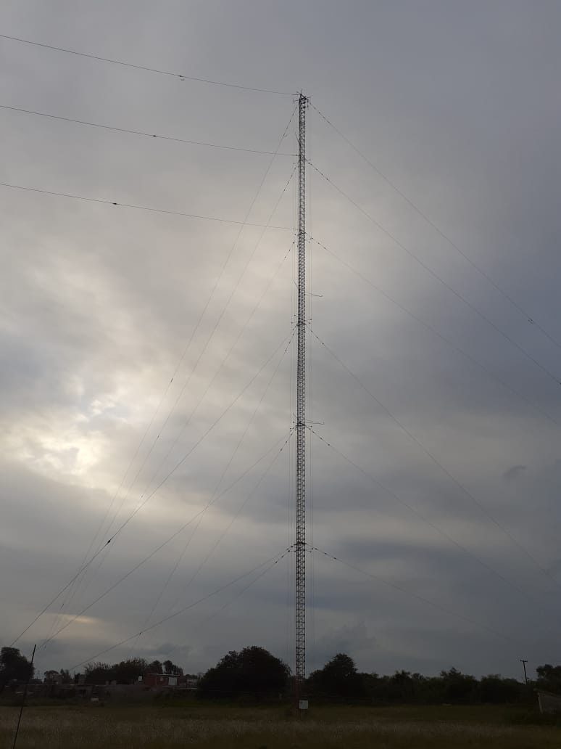
LV26. Radio V. Maria 930khz.

Slide 29
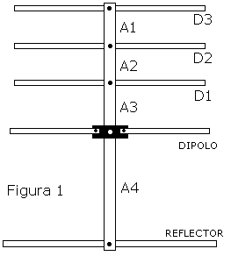
Antena Yagui Uda

Slide 30
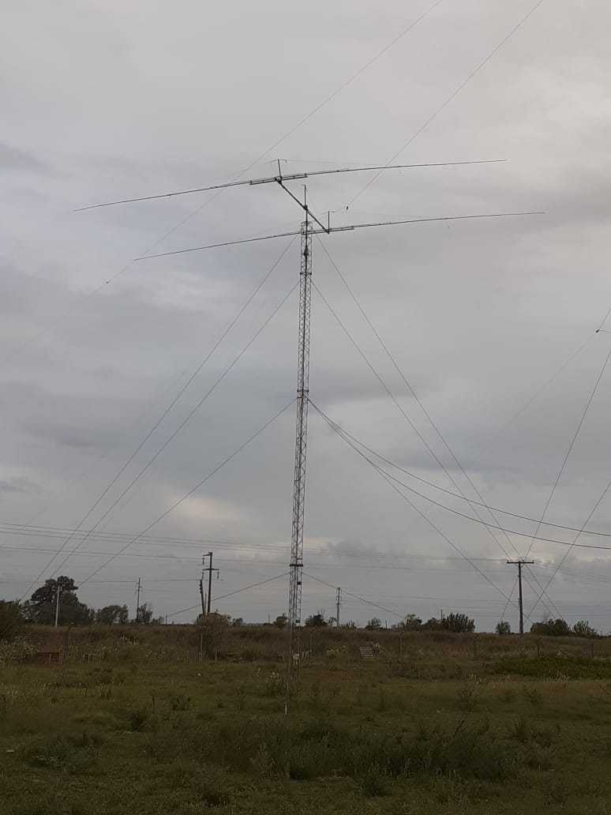
ANTENA YAGUI 40 MTS LO7H

Slide 31
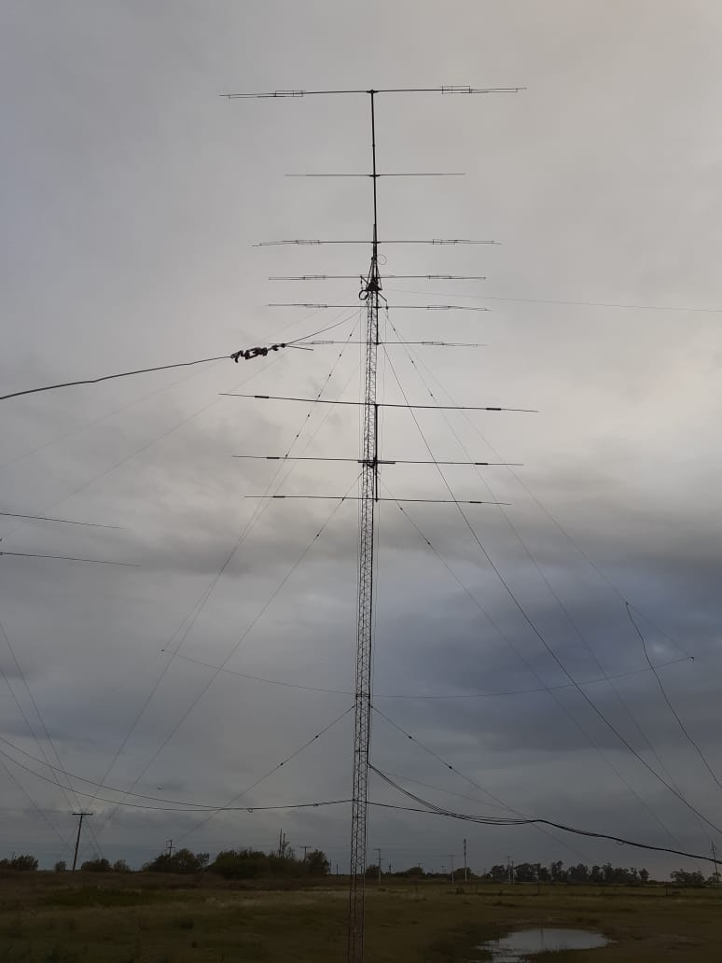
Antenas Yagui LO7H

Slide 32
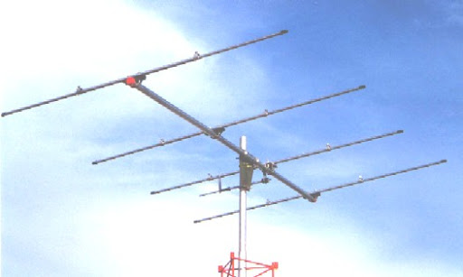
ANTENA YAGUI WALMAR 6Mts.

Slide 33
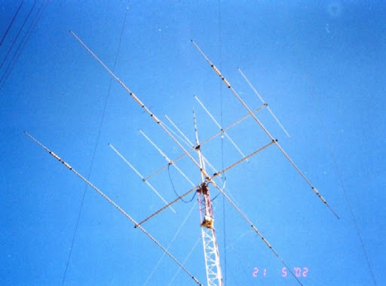
Antenas Varias

Slide 34
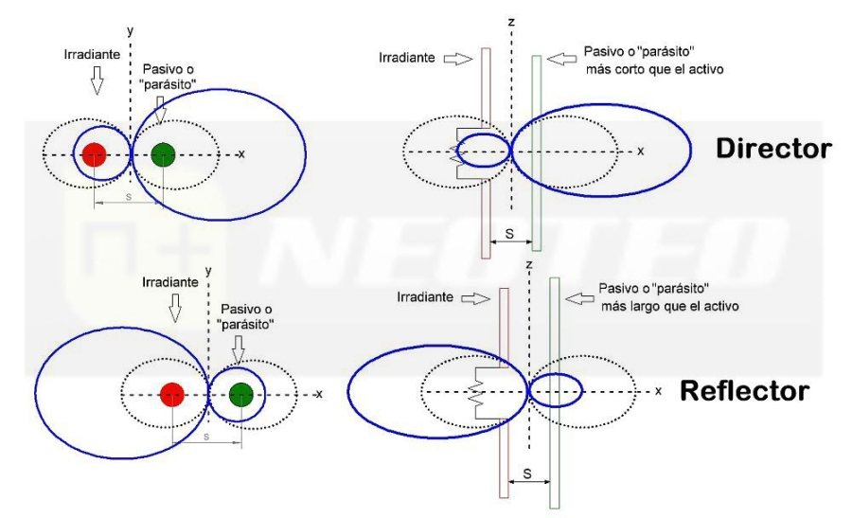
Grafico de radiacion yagui

Slide 35
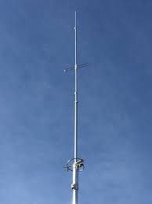
Antena RINGO.

Slide 36
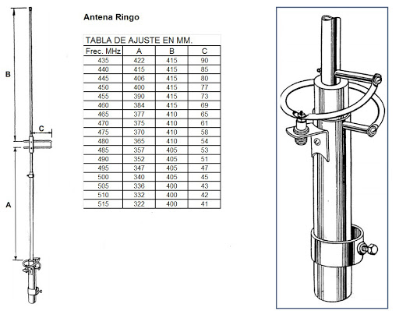
Antena Ringo. Adaptador gama.

Slide 37
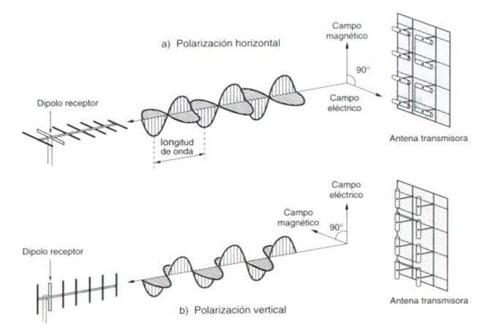
POLARIZACION ANTENAS

Slide 38
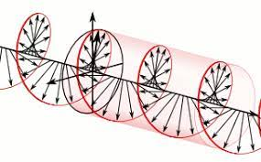
Polarizacion circular

Slide 39
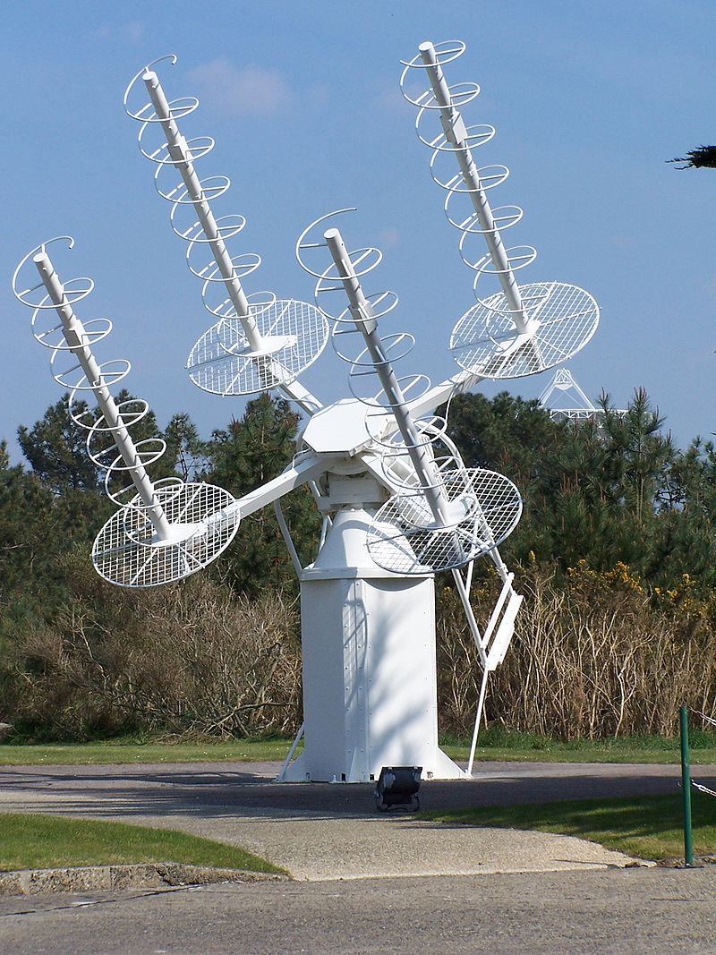
ej. Antena polarizacion circular

Slide 40
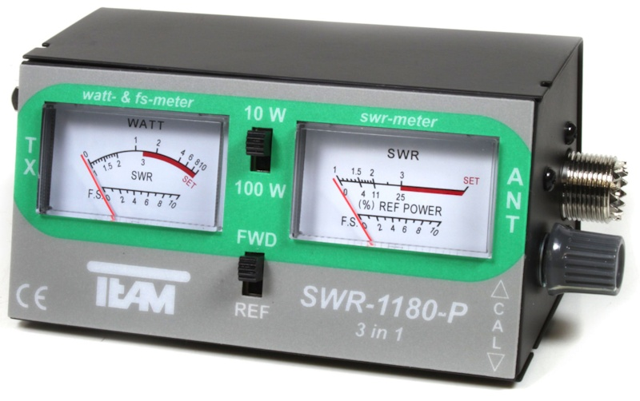
Medidor de ROE, 2 vumetros

Slide 41
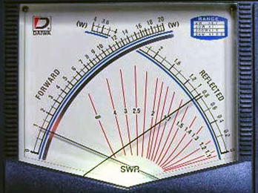
Medidor de ROE, 2 Agujas

Slide 42
TABLA POTENCIA , ROE.
Suponiendo Potencia directa = 100%
ROE=1.0 –> Potencia reflejada = 0.000%
ROE=1.1 –> Potencia reflejada = 0.227%
ROE=1.2 –> Potencia reflejada = 0.826%
ROE=1.3 –> Potencia reflejada = 1.700%
ROE=1.5 –> Potencia reflejada = 4.000%
ROE=2.0 –> Potencia reflejada = 11.10%
ROE=3.0 –> Potencia reflejada = 25.00%

Slide 43
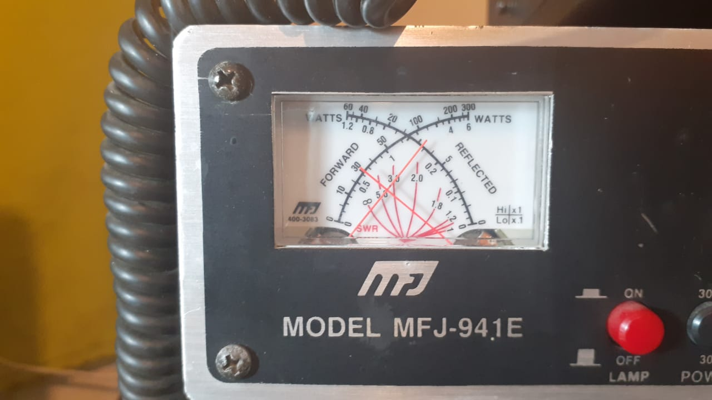
Medicion ROE alta.

Slide 44
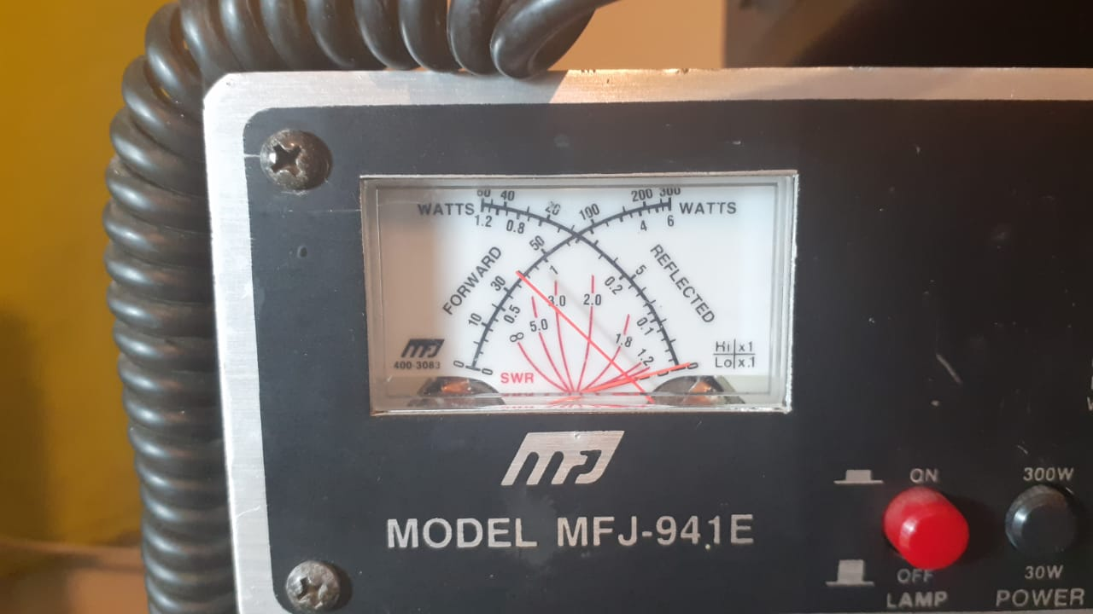
Medicion ROE correcta

Slide 45
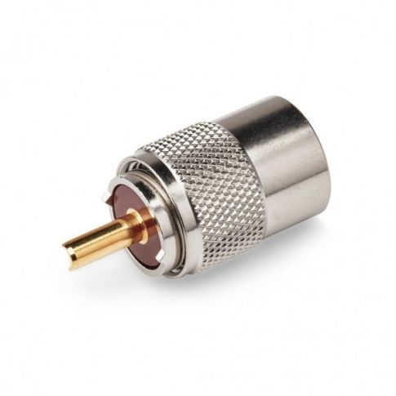
Conectro PL259

Slide 46
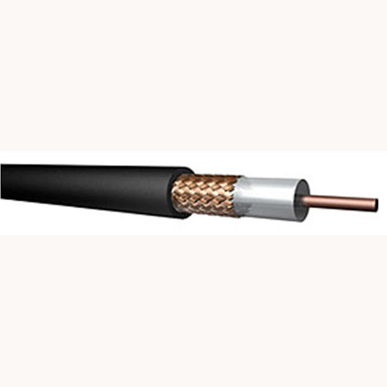
Cable coaxil.

Slide 47
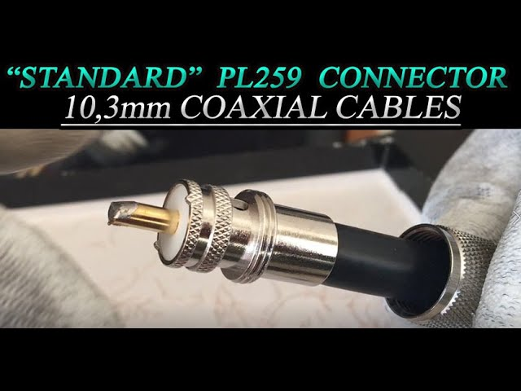
Conector pl259 y cable coaxil

Slide 48
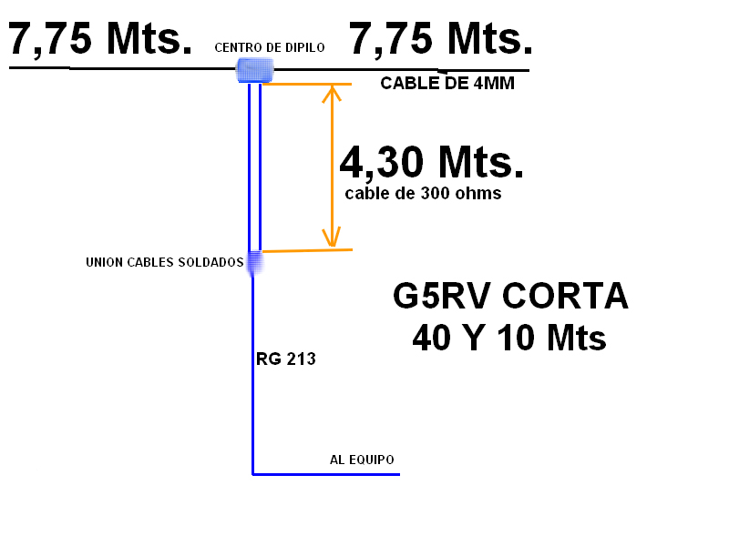
Antena G5RV corta.

Slide 49
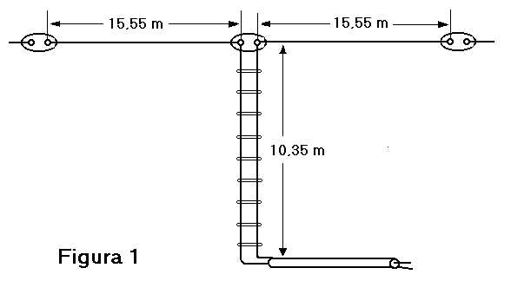
Antena G5RV Larga

Slide 50
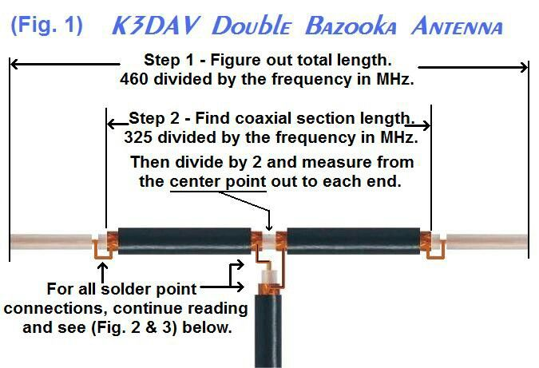
Antena doble bazooka.

Slide 51
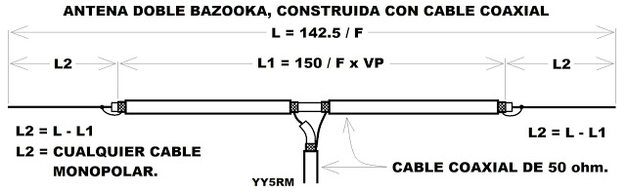
Antena doble Bazooka.

Slide 52
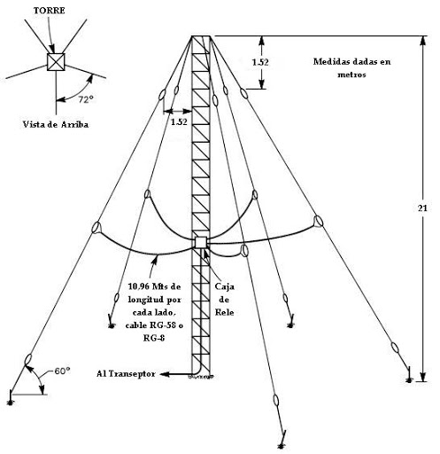
Antena sloper. 4 polos.

Slide 53

ANTENA MOÑO

